Slide 1
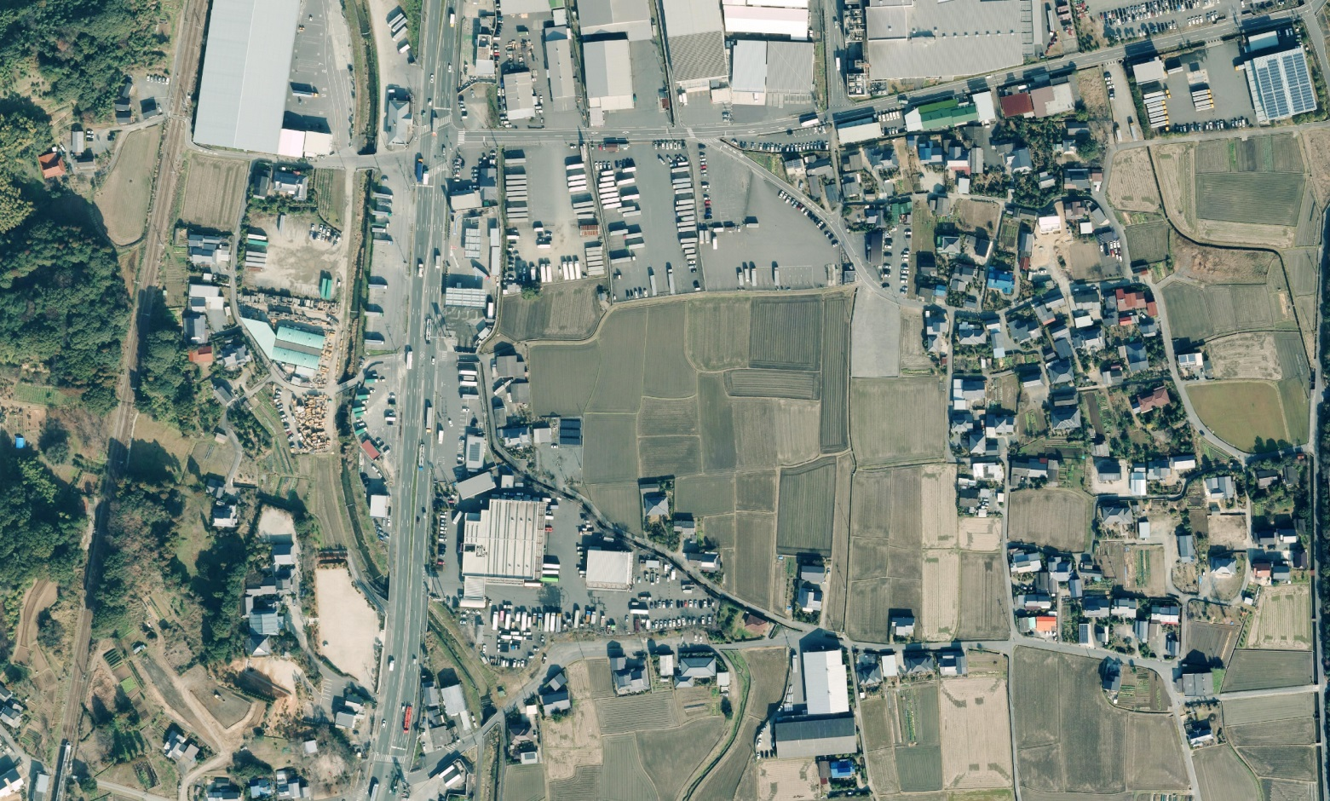
長野（島廻）地区の土地利用の進捗状況報告
基山町都市計画審議会
平成２８年度第１回
平成２８年１０月４日（金）１３時３０分～

Slide 2
長野地区の位置付けと現状
位置付け
○ 長野（島廻）地区については、立野工業団地等整備以降、「第３次基山町国土利 用計画」、「基山町都市計画マスタープラン」、「第５次基山町総合計画」において、産業用地化を行う地域として計画している地域。
○ 市街化調整区域であり、隣接する西、北側の市街化区域からの影響で駐車場等への転用等が進み、また、東側は、５０戸以上が連たんする集落があり、南側は、町道花町線沿いに住宅や倉庫で周りを囲まれた地域。
現状
○ 第7区からの請願等もあり、市街化区域への編入については、県への要望等を行っているところです。
○ 市街化区域への編入は、農振地区内農用地が含まれることから、手続き面において、時間を要するところではありますが、当該地域への進出希望等の企業もあり、また、地元及び議会においても、早期の産業用地化が望まれているところです。

Slide 3
これまでの経緯
平成27年8月3日：説明会事前協議：第7区（区長、区長代理）、地元農業委員、地元議員
平成27年8月8日：第1回住民説明会：副町長以下担当課長が出席し概要説明
平成27年11月16日：地権者世話人連絡会
平成27年12月18日：地権者説明会：意向調査実施についての説明
平成27年12月18日～平成28年1月15日：長野（島廻）地区の土地開発に伴う意向調査
平成28年2月24日：地権者説明会：意向調査の報告
平成28年4月20日：世話人代表者との打ち合わせ
平成28年9月21日～9月25日：地権者戸別訪問
平成28年9月28日：地権者全体説明会：関東に本社を置く大企業が進出打診

Slide 4
長野地区の土地利用に関する請願について
平成24年12月4日
都市計画道路「日渡長野線」の延伸と長野地区の計画的な土地利用に関する請願書が代表者以下175名によりの提出
平成25年3月18日
請願第1号「都市計画道路「日渡長野線」の延伸と長野地区の計画的な土地利用に関する請願書」の請願審査結果を厚生産業常任委員会から議長へ報告
平成25年3月25日
議長から町長へ請願の送付

Slide 5
地区の開発計画について 市街化区域への編入を待たずに、『市街化調整区域に地区計画を設定する』という方法により産業用地化を目指します。 ○ 地区計画は、地域からの要望が前提となり、地権者全員の同意が必要となります。 ○ 事業推進のため、地区の推進協議会等を立ち上げて頂くことが望ましいと考えます。 ○ 産業用地として、町が一体的に開発し、企業へ売却いたします。
今後の長野（島廻）地区の土地利用の進め方（方針(案)）
道路の整備について 地区内道路は、町道荒籠線の延長部分に設定いたします。今後、町道認定等の手続き（議会議決）を経て決定いたします。（幅員13ｍを予定）
※集落に接した「町道長野１号線」、「町道長野２号線」の一部改良も必要と考えております。

Slide 6
地区計画の方針と手続き
地区計画の方針
目標、地区の整備、開発及び保全の方針
住民参加の手続き
・地区施設（一般の都市計画で定められている道路、公園よりも小規模な生活道路や小公園など）の配置、規模 ・建築物等の制限（一般の都市計画で定められている用途制限、容積率、建ぺい率等よりも厳しい用途制限、容積率、建ぺい率の指定、デザイン、壁面の位置の制限等） ・樹林地等の保全
地区整備計画
・一般の都市計画の決定手続きに加え、案の作成段階から地区住民等の意見を求める。 ・市町村の条例で定めるところにより、地域住民から市町村に対し、地区計画の案の申し出ができる。

Slide 7
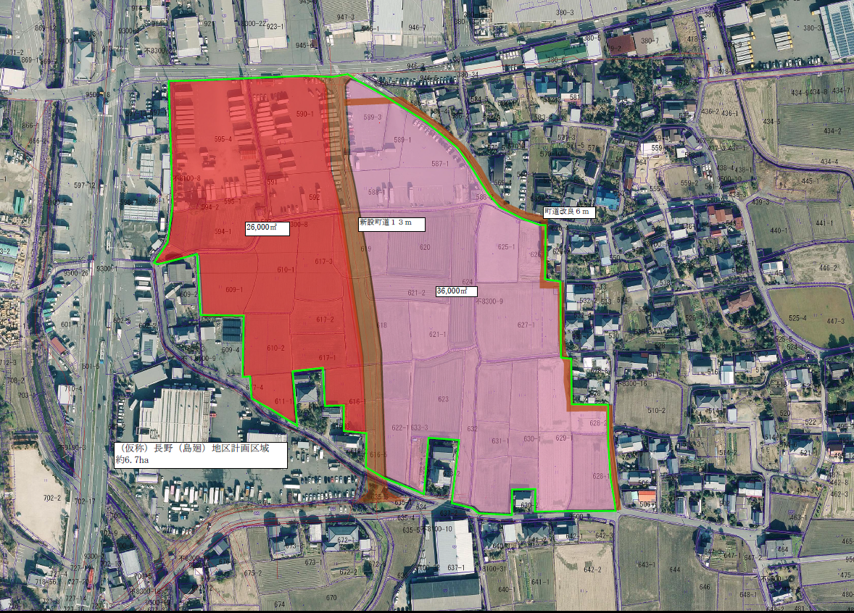
長野（島廻）地区 地区計画区域（案）
町道荒籠線
日渡長野線
町道長野1号線
国道3号線
２６，０００㎡
（公園・緑地を含む）
３６，０００㎡
（調整池、公園・緑地を含む）
町道長野2号線
Ｋ
町道花町線

Slide 8
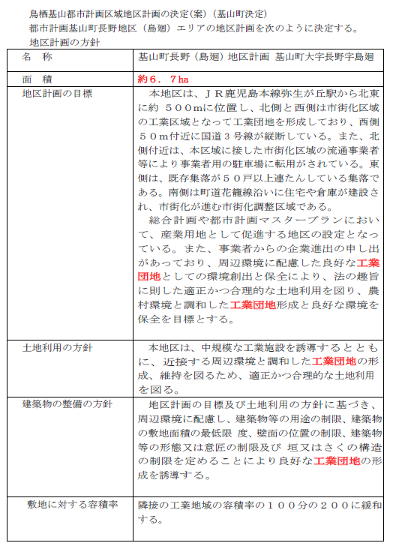
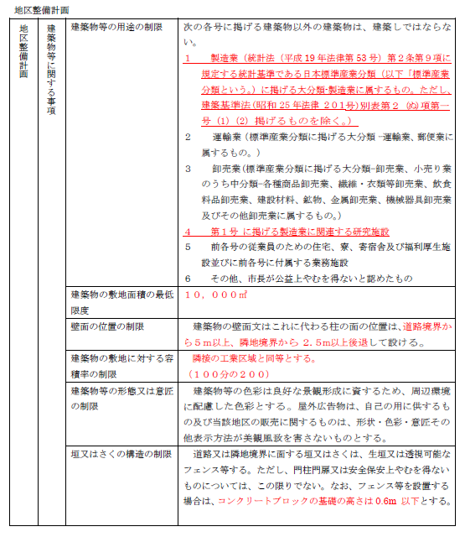
方針及び地区整備（案）

